Slide 1

Crt, Lcd ve Led Monitörler
Muhammed Ali Sayit
Emre Küçükaysever

Slide 2
Katot ışını tüpü-Cathode ray tube

Slide 3
Cathode ray tube
CRT (Katot Işın Tüpü) monitörler eski tip bilgisayar ekranlarıdır. Bir zamanlar bilgisayar teknolojisinin temelini oluşturdular, ancak günümüzde genellikle daha modern ve ince LCD ve LED monitörlerle değiştirildiler.

Slide 4
CRT monitörler, bir elektron ışınını kullanarak bir fosfor kaplı ekranı aydınlatarak görüntü oluştururlar. Bu işlem şu şekilde gerçekleşir:
Elektron tabancası: CRT'nin arkasında, elektronların yayıldığı ve ekrana doğru hızlandırıldığı bir elektron tabancası bulunur.
Elektron demeti: Elektron tabancasından yayılan elektronlar, ekranın iç kısmında bulunan fosfor kaplı bir yüzeye odaklanır. Elektron demeti, bu fosfor kaplı yüzeyde bir noktaya düşer.
Fosfor ışıması: Elektron demetinin çarptığı her noktada, fosfor ışıması oluşur. Bu, insan gözü tarafından algılanabilen bir ışık üretir.

Slide 5
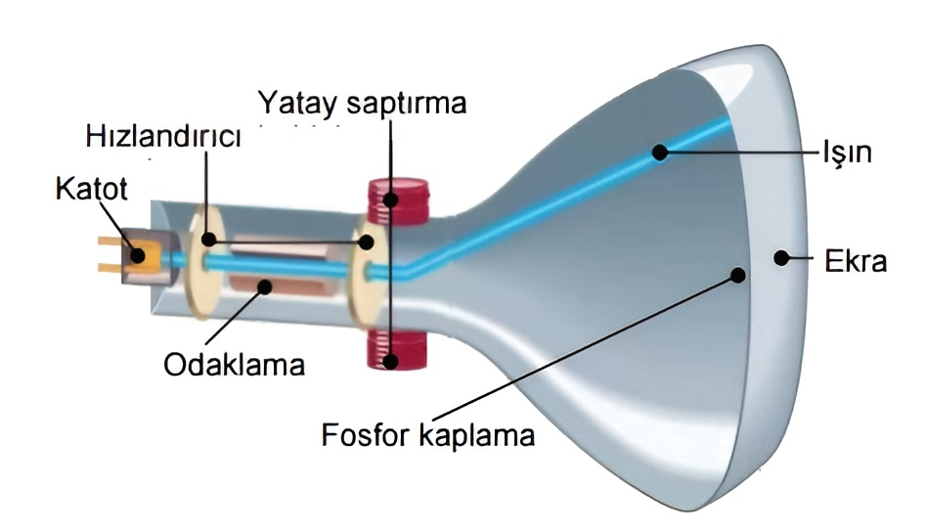

Slide 6
CRT monitörlerin bazı avantajları
Renk doygunluğu ve kontrast: CRT'ler, renklerin canlı ve doğru görünmesini sağlamak için genellikle iyi kontrast ve renk doygunluğu sunarlar.
Görüş açısı: CRT'ler, genellikle geniş görüş açıları sunarlar, yani ekrandaki görüntü, monitöre dik açıdan bakıldığında bile net kalır.

Slide 7
CRT monitörlerin bazı dezavantajları
Boyut ve Ağırlık: CRT monitörler, LCD ve LED monitörlere kıyasla daha büyük ve daha ağırdır.
Elektrik Tüketimi: CRT'ler, enerjiyi daha fazla tüketirler ve bu da daha yüksek elektrik faturalarına neden olabilir.
Çözünürlük: Genellikle, CRT monitörlerin çözünürlüğü modern LCD ve LED monitörlere kıyasla daha düşüktür.
Günümüzde, CRT monitörler neredeyse tamamen kullanımdan kalkmış durumda ve yerlerini daha modern teknolojilere bırakmışlardır.

Slide 8
Liquid Crystal Display - Sıvı Kristal Ekran

Slide 9
Liquid Crystal Display
LCD (Sıvı Kristal Ekran) monitörler, günümüzde yaygın olarak kullanılan bilgisayar ekranlarının temelini oluşturan bir teknolojidir. LCD, sıvı kristal teknolojisini kullanarak görüntü oluşturur. Temel olarak, LCD monitörler üç ana bileşenden oluşur: bir arka ışık kaynağı (backlight), sıvı kristal hücreler ve bir polarizasyon filtresi

Slide 10
LCD monitörlerin çalışma prensibi
Arka Aydınlatma (Backlight): LCD monitörlerin arkasında, ekranın görüntülenmesini sağlayan bir arka aydınlatma kaynağı bulunur. Bu genellikle bir dizi floresan lamba veya daha modern modellerde LED'lerdir. Arkadan gelen ışık, ekranın iç kısmına yönlendirilir.
Sıvı Kristal Hücreler: LCD monitörlerin ana bileşeni sıvı kristal hücreleridir. Bu hücreler, iki cam panel arasında sıvı kristallerle dolu bir tabakadan oluşur. Bu sıvı kristaller, elektrik akımı uygulandığında ışık geçirgenliklerini değiştirirler.
Polarizasyon Filtreleri: LCD monitörlerde polarizasyon filtreleri, ışığın istenilen yönde hareket etmesini sağlar. Bunlar, sıvı kristal hücrelerinin arkasında ve önünde bulunur. Bu filtreler, sıvı kristallerin ışığı geçirmesini veya engellemesini kontrol ederler.
Elektrik Akımının Uygulanması: LCD monitörde her pikselin arkasında bir sıvı kristal hücresi bulunur. Elektrik akımı uygulandığında, bu hücrelerdeki sıvı kristallerin düzeni değişir. Bu değişim, ışığın polarizasyon filtrelerinden geçişini etkiler.

Slide 11
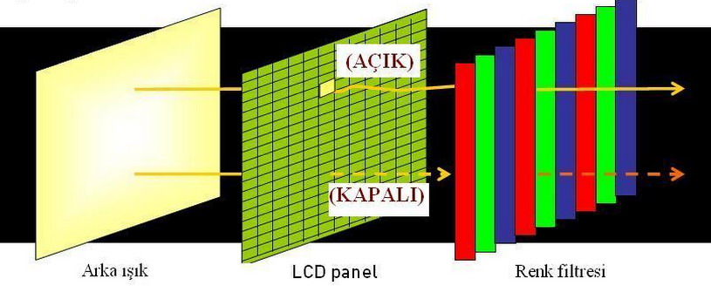

Slide 12
LCD monitörlerin bazı avantajları
İnce ve Hafif Tasarım: LCD monitörler, genellikle ince ve hafif yapılarıyla bilinirler. Bu, taşınabilirlik ve yerden tasarruf sağlar.
Düşük Güç Tüketimi: LCD monitörler, diğer ekran türlerine göre daha az güç tüketirler. Bu, enerji tasarrufu sağlar ve elektrik faturalarını düşürür.
Yüksek Çözünürlük ve Netlik: LCD monitörler, genellikle yüksek çözünürlük ve netlik sunarlar. Bu, daha keskin görüntüler elde etmenizi sağlar.
Düşük Radyasyon Emisyonu: LCD monitörler, CRT (Katot Işın Tüpü) monitörlere kıyasla daha az radyasyon yaydıkları için daha güvenlidirler.

Slide 13
LCD monitörlerin bazı dezavantajları
Daha Yüksek Maliyet: Diğer ekran türlerine kıyasla, LCD monitörler genellikle daha yüksek maliyetlidirler.
Sınırlı Görüş Açısı: Bazı LCD monitörlerde, yan veya üstten bakıldığında görüntü kalitesi düşebilir. Bu, sınırlı görüş açısına sahip oldukları anlamına gelir.
Kötü Siyah Derinliği: Bazı LCD monitörlerde, siyah renklerin derinliği ve zenginliği CRT monitörlere
Arka Işık Sızıntısı ve Yansıma: Bazı LCD monitörlerde, ekranın kenarlarında veya köşelerinde arka ışık sızıntısı veya yansıma görülebilir, bu da görüntü kalitesini olumsuz etkileyebilir. kıyasla daha az olabilir.

Slide 14
Led monitör

Slide 15
Light-emitting diodes
LED, 'Işık Yayan Diyot' kelimelerinin kısaltmasıdır ve bir arka aydınlatma teknolojisidir. Bu teknoloji, her bir pikselin aydınlatılması için LED'leri kullanır. Çalışma prensibi LCD monitörlerle aynıdır. Arka aydınlatma olarak floresan lamba yerine led lambalar kullanılır. Dolayısıyla, her LED monitör LCD’dir. Ancak, her LCD monitör LED değildir.

Slide 16
MicroLED ve LED
MicroLED ve normal LED ekran karıştırılmamalıdır. LED ekranlarda LED arka aydınlatma olarak kullanılır ve çalışma prensibi LCD ile aynıdır. Fakat MicroLed her bir piksel için 3 adet led aydınlatma kullanır (kırmızı, yeşil ve mavi). Her bir pikselin ledlerini farklı değerlere getirerek görüntüyü oluşturur. Buda onu LED ekranlardan farklı kılar.

Slide 17
LED monitörlerin bazı avantajları
Daha Canlı Renkler: LED'lerin geniş renk gamı ve yüksek kontrast oranı, daha canlı ve gerçekçi renkler sunar. Bu, görüntülerin daha doğru ve etkileyici olmasını sağlar.
Daha İnce Tasarım: LED'lerin daha ince yapısı, LED monitörlerin daha ince ve hafif tasarımlara sahip olmalarını sağlar. Bu, masaüstü kullanımında daha az yer kaplamalarını ve taşınabilir cihazlarda daha kolay taşınabilir olmalarını sağlar.
Hızlı Tepki Süresi: LED monitörler, genellikle daha hızlı tepki sürelerine sahiptirler. Bu, hızlı hareket eden sahnelerde daha az bulanıklık ve daha akıcı bir görüntü sağlar, özellikle oyun gibi alanlarda önemlidir.

Slide 18
LED monitörlerin bazı dezavantajları
Yüksek Maliyet: LED monitörler genellikle LCD monitörlere kıyasla daha yüksek maliyetlidir. Bu, alım maliyetinin artmasına neden olabilir.
Gölgelenme Problemleri: Bazı LED monitörlerde ekranın kenarlarında veya köşelerinde ışık sızması veya gölgelenme sorunları olabilir. Bu, homojen olmayan bir görüntüye neden olabilir.
Renk Doğruluğu: Bazı LED monitörlerde renk doğruluğu sorunları yaşanabilir. Bu, renklerin doğru şekilde görüntülenmemesine ve kalibrasyon gereksinimine neden olabilir.

Slide 19
Kaynakça
https://chatgpt.com
https://tr.wikipedia.org
https://www.hp.com
https://circuitglobe.com/cathode-ray-tube-crt.html

